Slide 1
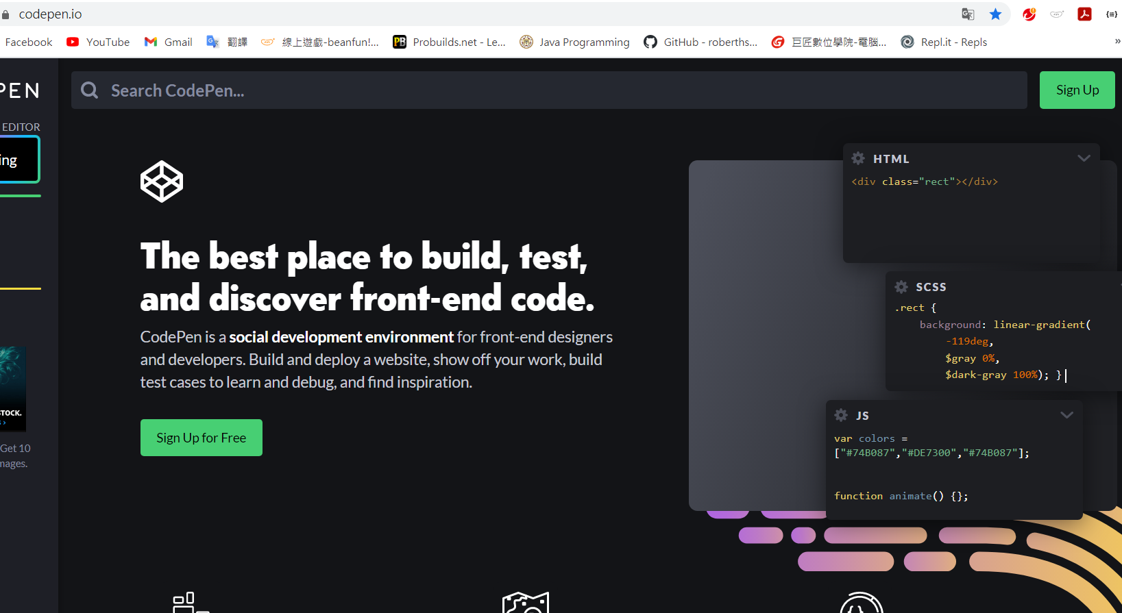
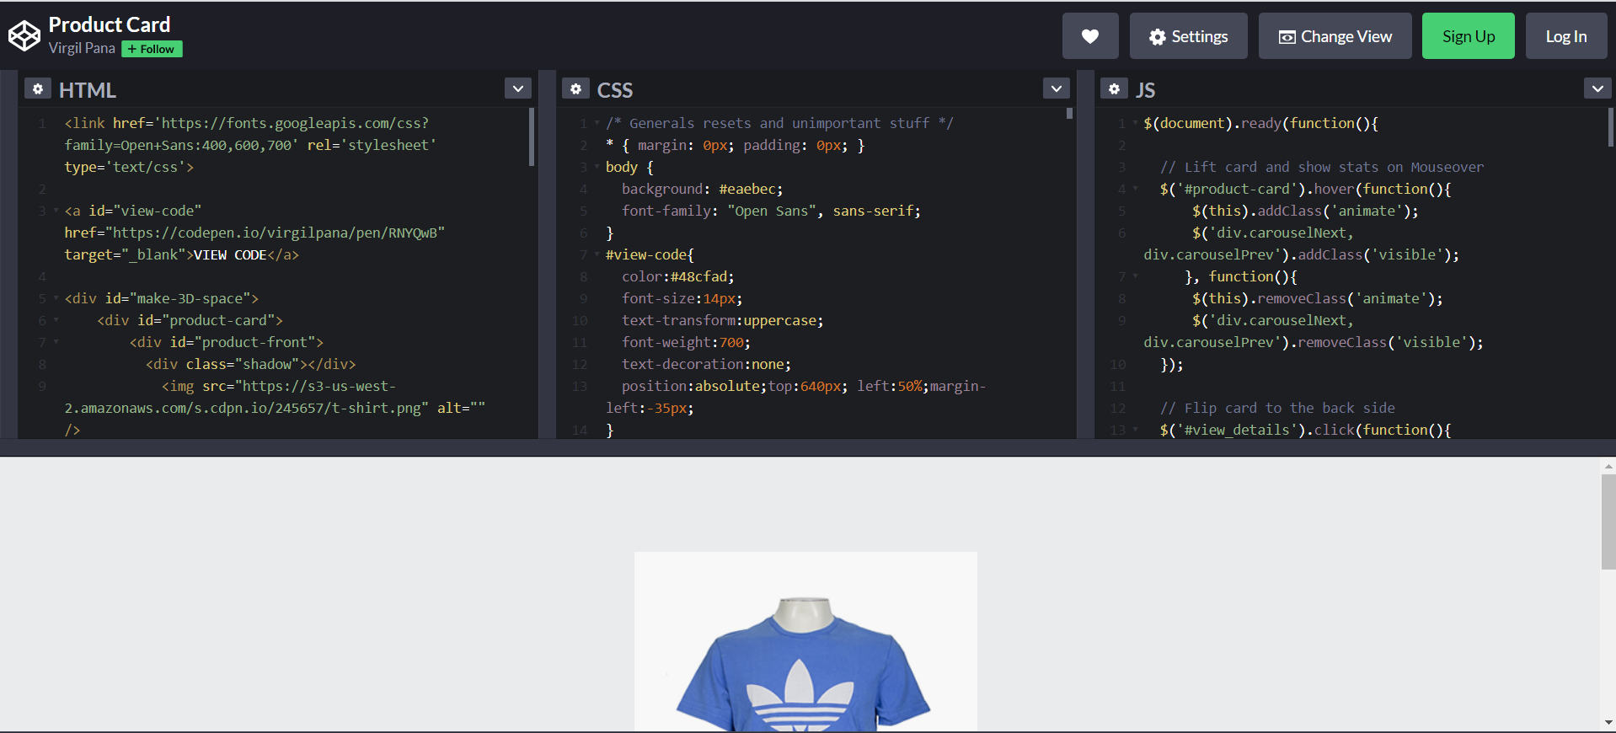
網頁上的元件的來源
助教上課提供的網站

Slide 2
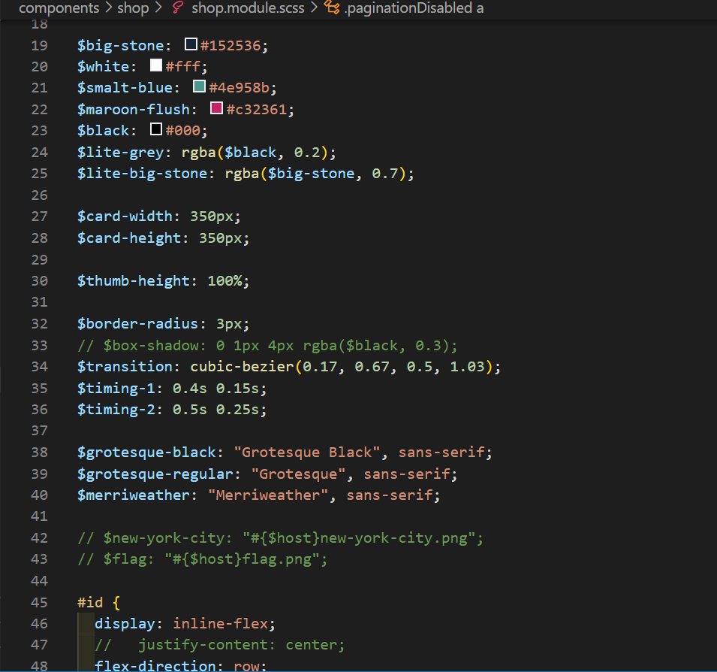
SCSS Code
裡面被註解的code是我和同學一起研究然後一個一個試，發現沒什麼變化所以留下它，把它變成註解。

Slide 3

SCSS出來結果

Slide 4
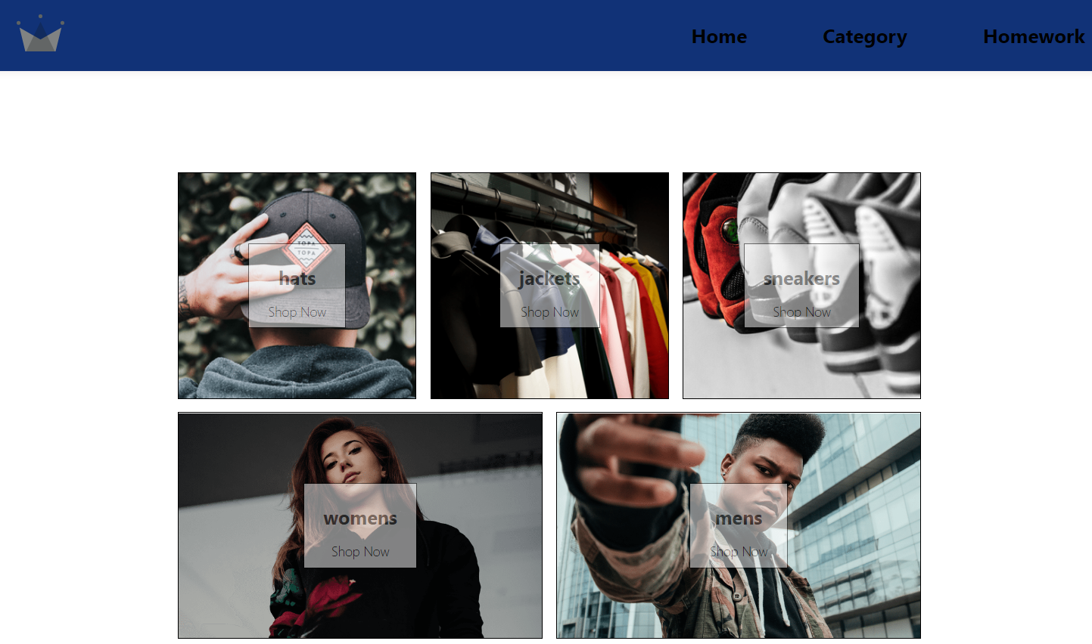
成品
Home點了可以回到首頁
Category裡面的選項可以連到其他分類
Homework我這想加入之前上課內容的作業，但我能力有限所以沒有做完，只有加入code在input資料夾裡。

